Slide 1
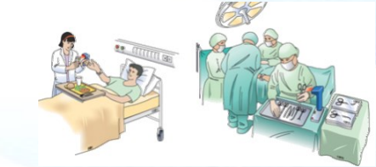




Système d’information
Aide à la décision dans la pratique métier
Notes:
Tout professionnel intervenant dans le système de santé établit
des rapports avec le système d'information
dans l'exercice professionnel, et le soutien par le numérique
fait partie des pratiques métier.

Slide 2

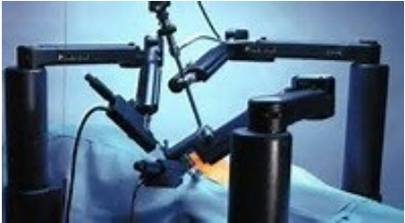

Notes:
Exemple: un médecin en téléconsultation, une analyse d'images, une opération en salle d'opération chirurgicale.

